Slide 1
আজকের ক্লাসে সবাইকে স্বাগতম

Slide 2
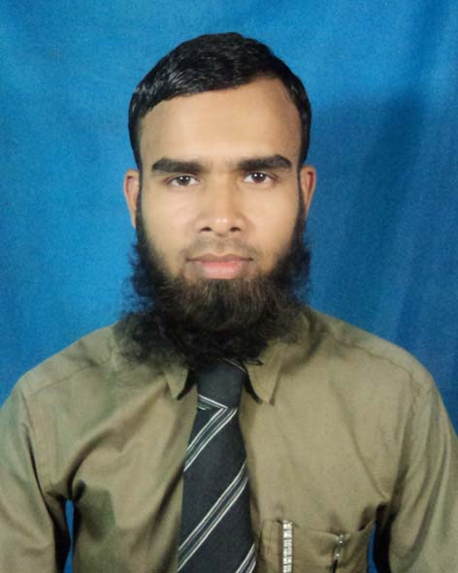
শিক্ষক পরিচিতি
মামুনুর রশিদ
সহকারি শিক্ষক
আছিম বহুমূখী উচ্চ বিদ্যালয়।
ফুলবাড়ীয়া,ময়নমনসিংহ।

Slide 3
পাঠ পরিচিতি
বিষয়ঃ তথ্য ও যোগাযোগ প্রযুক্তি
অধ্যায়ঃ প্রথম
পাঠ শিরোনামঃ তথ্য ও যোগাযোগ প্রযুক্তি এবং আমাদের বাংলাদেশ।
শ্রেণিঃ 9ম
সময়ঃ 50 মিনিট

Slide 4
এ পাঠ শেষে শিক্ষার্থীরা...
১। ই-লার্নিং ও বাংলাদেশ
২। ই-গভর্ন্যান্স ও বাংলাদেশ সম্পর্কে জানতে পারবে।
৪। ই-সার্ভিস ও বাংলাদেশ সম্পর্কে জানতে পারবে।
৪। ই-কমার্স ও বাংলাদেশ

Slide 5
সারা পৃথিবীতেই ই-লার্নিংয়ের জন্যে নানা উপকরণ তৈরি হতে শুরু করেছে। পৃথিবীর বড় বড় অনেক বিশ্ববিদ্যালয় অসংখ্য কোর্স অনলাইনে উন্মুক্ত করে দিয়েছে এবং যে কেউ সেই কোর্সটি গ্রহণ করতে পারে। বিষয় টি নিয়ে নানা ধরনের পরিক্ষা নিরীক্ষা হচ্ছে এবং অনেক সময়েই একজন সেই কোর্সটি নেয়ার পর তার হোমওয়ার্ক জমা দিয়ে কিংবা অনলাইনে পরিক্ষা দিয়ে সেই কোর্সটির প্রয়োজনীয় ক্রেডিট অর্জন করতে পারছে।

Slide 6
ইলেট্রনিক পদ্ধতিতে সেবা প্রদানের ব্যাপারটি ই-সার্ভিস বা ই-সেবা হিসেবে চিহ্নিত করা যায়। ই-সেবার প্রধান প্রধান বৈশিষ্ট্য হল-এটি স্বল্প সময়ে,স্বল্প খরচে এবং হয় রানিমুক্ত সেবা নিশ্চিত করে।বাংলাদেশ সরকারের বিভিন্ন মন্ত্রণালয়,বিভাগ ও অধিদপ্তরসমুহের উদ্যোগে ইতোমধ্যেই

Slide 7
গুড গভর্ন্যান্স বা সুশাসনের জন্য দরকার স্বচ্ছতা ও জবাবদিহিতামূলক ব্যবস্থা।শাসন ব্যবস্থায় ও প্রক্রিয়ায় ইলেকট্রনিক বা ডিজিটাল পদ্ধতির প্রয়োগই হচ্ছে ই-গভর্ন্যান্স।শিক্ষা ক্ষেত্রে ই-গর্ভ্যান্সের আর একটি উদাহরন হলো উচ্চ শিক্ষা প্রতিষ্ঠানে ভর্তির জন্য মোবাইল ফোনে আবেদন করার সুবিধা। ই-গভর্ন্যান্সের মাধ্যমে কোন কোন কার্যক্রম ৩৬৫ দিনের ২৪ ঘণ্টা করা সম্ভব যেমন-ATM সেবা MOBILE ব্যাংকিং,তথ্য সেবা ইত্যাদি। ফলে,নাগরিকরা নিজেদের সুবিধাজক সময়ে সেবা গ্রহণ করতে পারে।

Slide 8
মূল্যায়ন
১। কম্পিউটার কে আবিষ্কার করেন?
উত্তরঃ- চার্লস ব্যাবেজ
২। প্রোগ্রামিং ধারনার প্রর্বতক কে ?
উত্তরঃ- অ্যাডা লাভলেস।
৩। If you Born Poor,It’s not Your Mistake,But if you Die Poor It’s Your Mistake – কার বাণী ?
উত্তরঃ- বিল গেটস ।
৪.www - এর জনক কে?
উত্তরঃ- স্যার টিমোথি ‘টিম’ বার্নাস-লি ।
5। ফেসবুকের প্রতিষ্ঠাতা কে ?
উত্তরঃ- মার্ক জুকারবার্গ ।

Slide 9
একক কাজ
তথ্য ও যোগাযোগ প্রযুক্তির বিকাশে উল্লেখযোগ্য ব্যক্তিদের অবদান সম্পর্কে ৫ টি বাক্য লিখ ?

Slide 10
বাড়ীর কাজ
তথ্য ও যোগাযোগ প্রযুক্তির বিকাশে উল্লেখযোগ্য ব্যক্তিদের অবদান সম্পর্কে ১০ টি বাক্য লিখে নিয়ে আসবে ?

Slide 11
ধন্যবাদ

